Slide 1
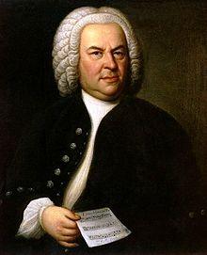
JOHANN SEBASTIAN bach taja trošt 7.a

Slide 2
Kdo je johann sebastian bach
Johann Sebastian Bach eden izmed najboljših skladateljev na svetu
Znan organist
Zelo spoštovan
Njegova glasba je postala slavna v 19 st.
Izhajal je iz zelo glasbene družine v kateri so bili skoraj vsi skladatelji ali organisti.
Znal je igrati na veliko inštrumentov

Slide 3
otroštvo
Rodil se je 21.3.1685 v skromni meščanski hiši v Eisenachu v Nemčiji.
Krščen je bil v cerkvi svetega Jurija.
Bil je 4. otrok v družini
Mama je bila Maria Elisabeth, oče pa Johann Ambrosius
Glasba mu je bila položena že v zibelko
Mama in oče sta umrla, ko je imel 9let
Živel je z starejšim bratom

Slide 4
Nadaljevanje otroštva in šolanje
Prva šola, ki jo je obiskoval je bila latinska šola v Eisenachu
Pri bratu se je dodobra spoznal orgelskimi skladbami
Zapustil je brata pri 15
Obiskoval latinsko gimnazijo v Lüneburgu
Že zelo zgodaj pokazal izredno nadarjenost tudi za violino
Leta 1702 je Johann končal šolanje v Mihaelovi šoli v Lüneburgu takrat je bil star 17 let.

Slide 5
življenje
Namesto višje gimnazije je raje začel delati
Prva služba je bila igranje violine v majhnem orkestri pri princu Johanu Ernstu ІІ v Weimarju. To je bilo njegovo prvo ustvarjalno obdobje.
Čeprav se je zaposlil kot violinist, so ga bolj pritegnile orgle, tako da je še istega leta postal organist v Arnstadtu.
Leta 1707 se je poročil s svojo sestrično v drugem kolenu Marijo Barbaro Bach. (najstarejša sinova sta postala slavna skladatelja)

Slide 6
Leta 1708 se je preselil v weimar kjer je igral orgle
Leta 1717 se je zaposlil pri knezu Leopoldu Anhaltskem v Köthenu kot dvorni kapelnik.
Knez je bil velik ljubitelj umetnosti, predvsem posvetne glasbe
Postala sta prava prijatelja
Srečo prekine ženina smrt
Ker so otroci potrebovali mater, se je Bach poročil z Anno Magdaleno Wilcken

Slide 7
Začelo se je tretje najbogatejše obdobje, krona Bachovega življenja. Postal je kantor v cerkvi svetega Tomaža v Leipzigu.
V Leipzigu je izvedel svoje veličastne pasijone, motete in večino izmed svojih 300 kantat
Zbolel je za sivo mreno, po dveh operavijah je več mesecev živel v temi
Zadnja leta je postal član slavne glasbene drušbe in gost federika velikega
Umrl je 28. julija 1750

Slide 8
Oblike glasbe in najpomembnejša dela
Pisal je:
Kantate, oratorije, maše, koncerte, sonate, suite, fuge...
Pomembna dela:
Dobro uglašeni klavr
Maša v h-molu
Violinski koncert
Pasion po Mateju
Magnificat

Slide 9
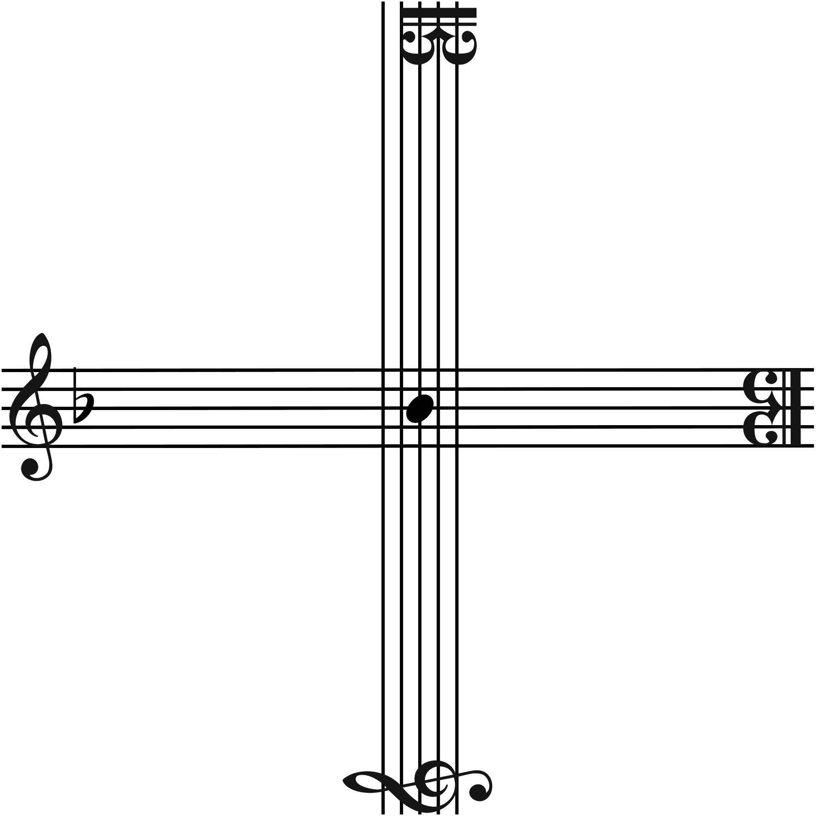
zanimivosti
Trajalo je 60 let, da so znanstveniki dodobra raziskali Bacha
Imel je 20 otrok
Bil je zelo delaven in skromen
Napisal je dosti koncertov
Podpisoval se je tudi s svojim posebnim križem

Slide 10
BAROK
Barok je evropski zgodovinski in umetnostni slog, ki se je začel okoli leta 1600
Trajal je skozi celotno 17.Stoletje, ponekod tudi dlje.
Značilnosti baročnega sloga so: prekomerno upodabljanje čustev, blišč, kič...
Barok se je razvil znotraj kiparstva,slikarstva, kniževnosti in glasbe.

Slide 11
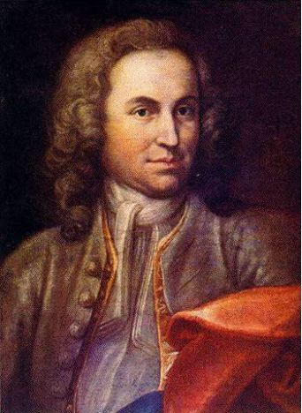
slike

Slide 12
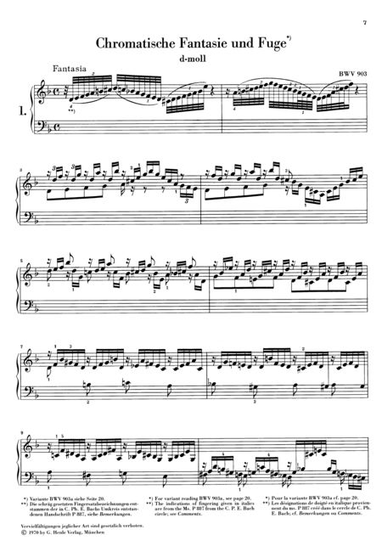
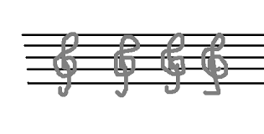
slike

Slide 13
KONEC

